Slide 1



El Festival de belleza
Mas Impresionante
Del mundo

Slide 2
El festival de belleza más impresionante del mundo
Wodaabe, la tribu en la que las mujeres tienen el poder y todos los maridos que quieren

Slide 3
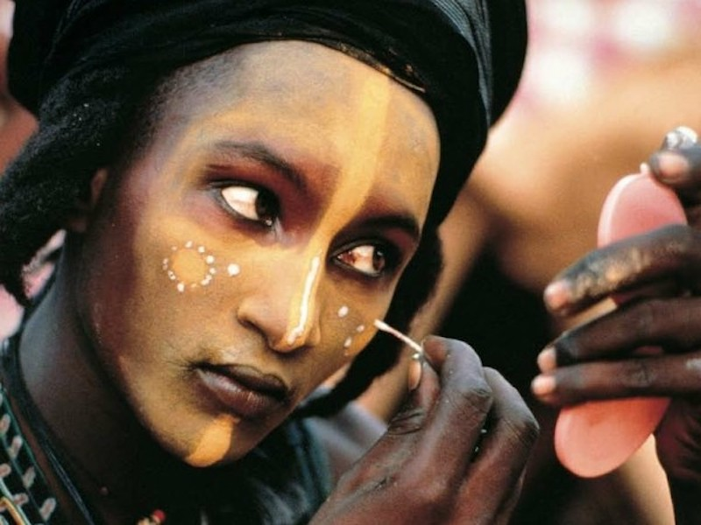

Slide 4
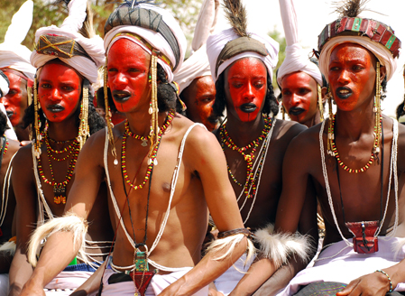

Slide 5
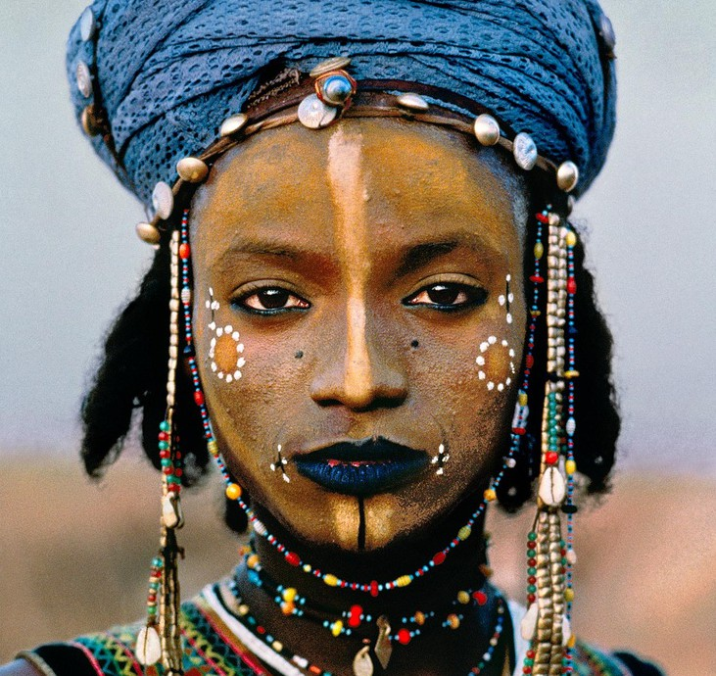
Wodaabe, la tribu en la que las mujeres tienen el poder y todos los maridos que quieren

Slide 6
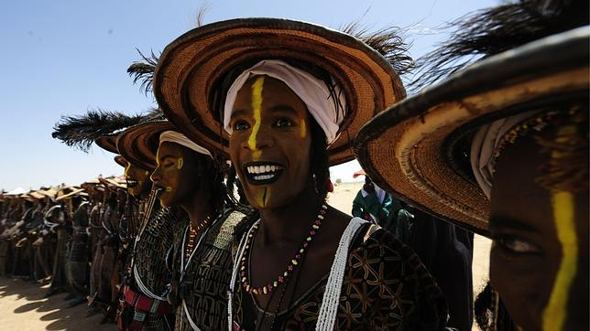
Imagen en la que se a hombres de la tribu Wodaabe preparados para el festival Gerewol

Slide 7
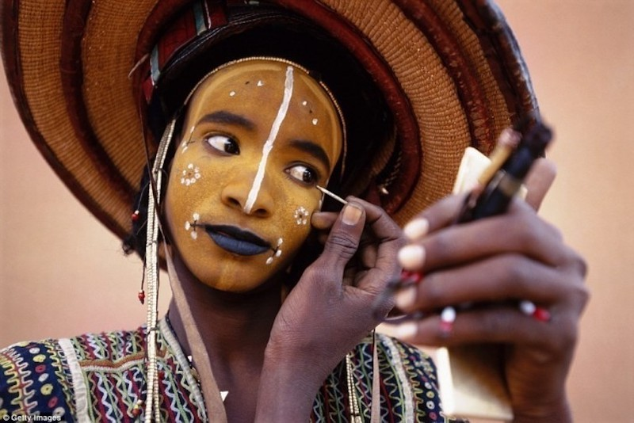

Slide 8
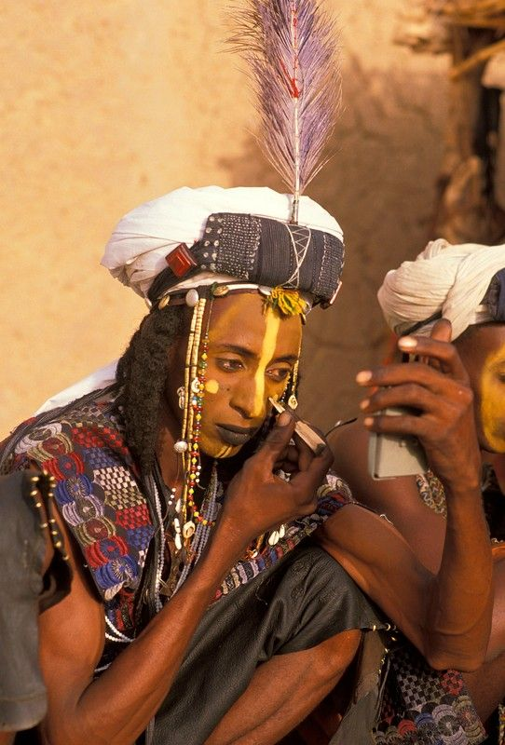
Los hombres de esta tribu polígama celebran cada año un festival para impresionar a las mujeres y ser elegidos como esposos

Slide 9
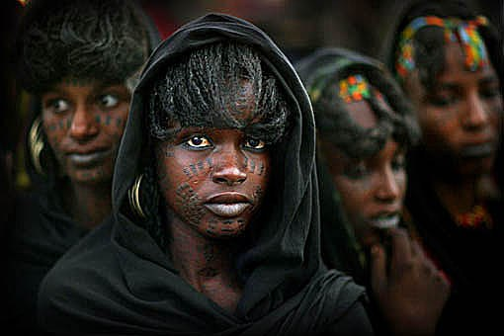

Slide 10
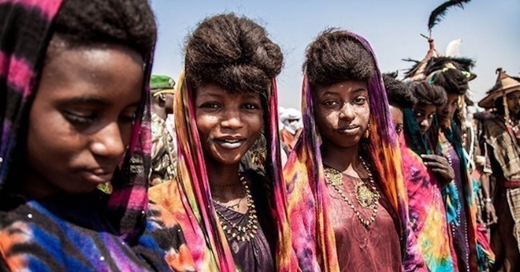

Slide 11
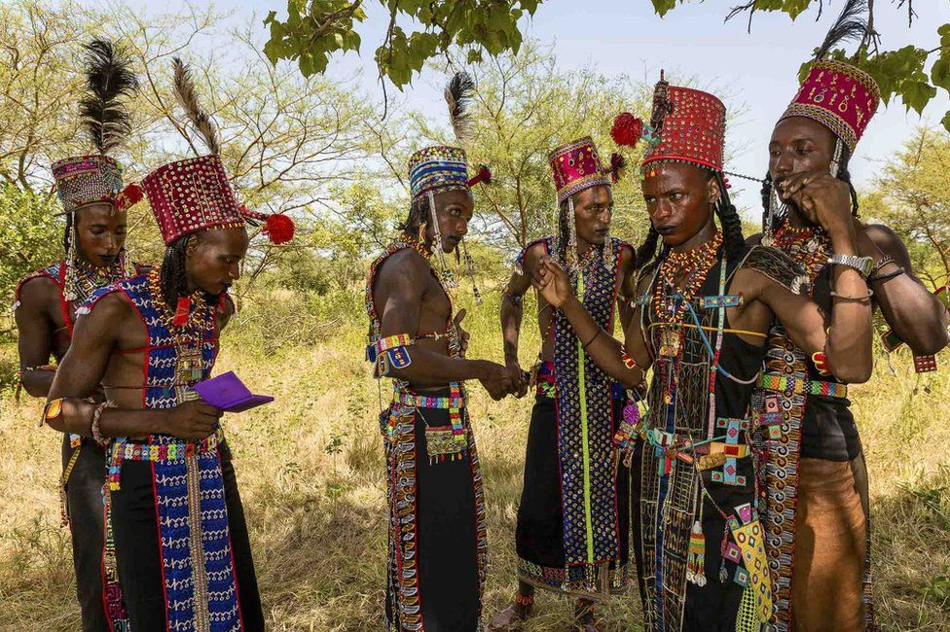

Slide 12
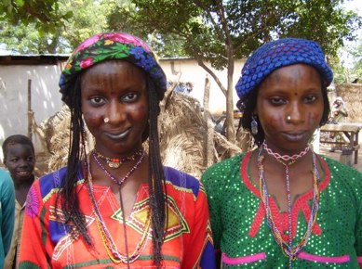

Slide 13
En esta tribu gobiernan las mujeres… ¡y cada una decide cuántos maridos quiere tener!
La carga de responsabilidades está bien definida en la tribu islámica nómada Wodaabe, la cual está distribuida a lo largo del desierto del Sáhara, la sabana de Sahel, Camerún, Chad y Nigeria.

Slide 14
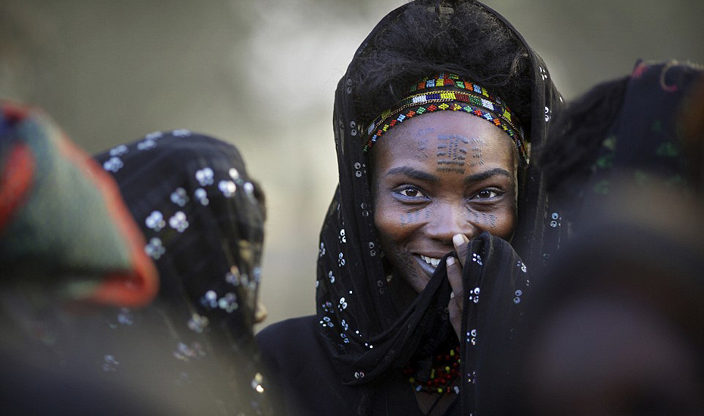

Slide 15
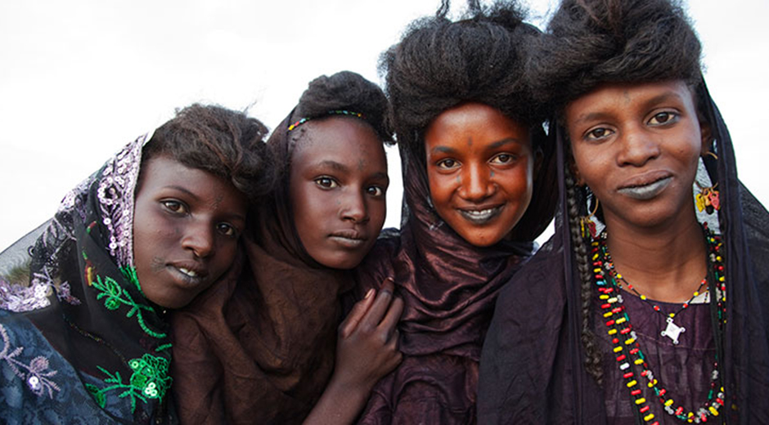

Slide 16
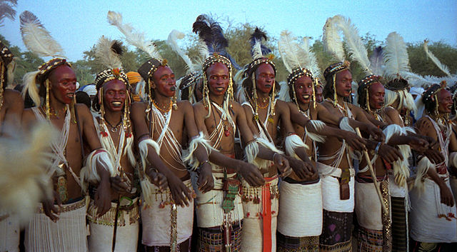

Slide 17
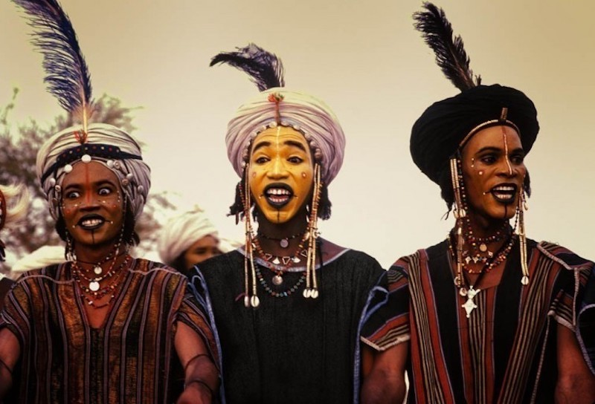

Slide 18
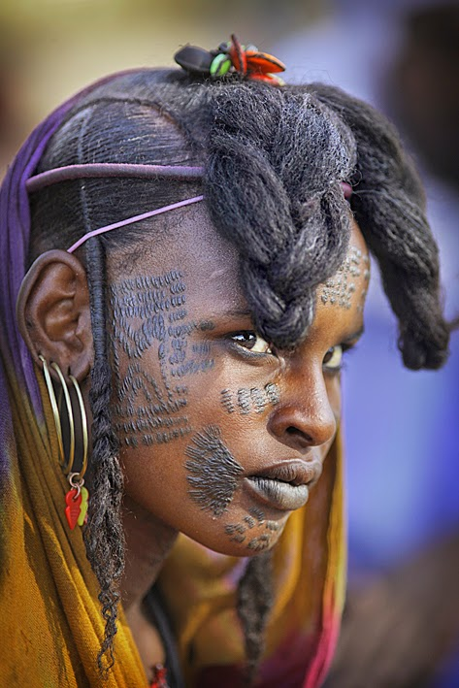
Aunque los hombres se dedican al trabajo fuerte, son las mujeres de la tribu quienes toman las decisiones y deciden sobre el futuro de su comunidad. De hecho, además de gobernar, ellas pueden tener el número de esposos que deseen y además, pueden disfrutar de su sexualidad incluso mientras son solteras.
Todos los años se lleva a cabo en septiembre, el Festival de Gerewol, uno de los eventos más singulares del mundo porque en éste, los hombres se esfuerzan por llamar la atención de las mujeres de su tribu y por lucirse ante un jurado compuesto por las mujeres más bellas.

Slide 19
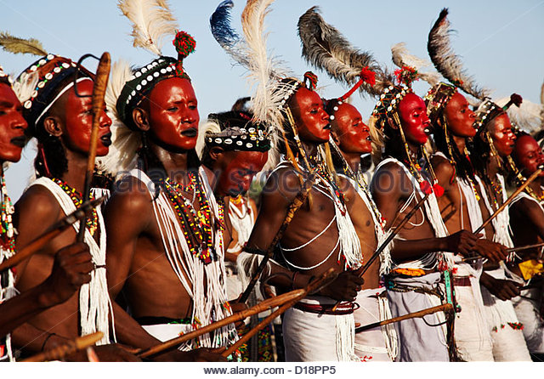

Slide 20
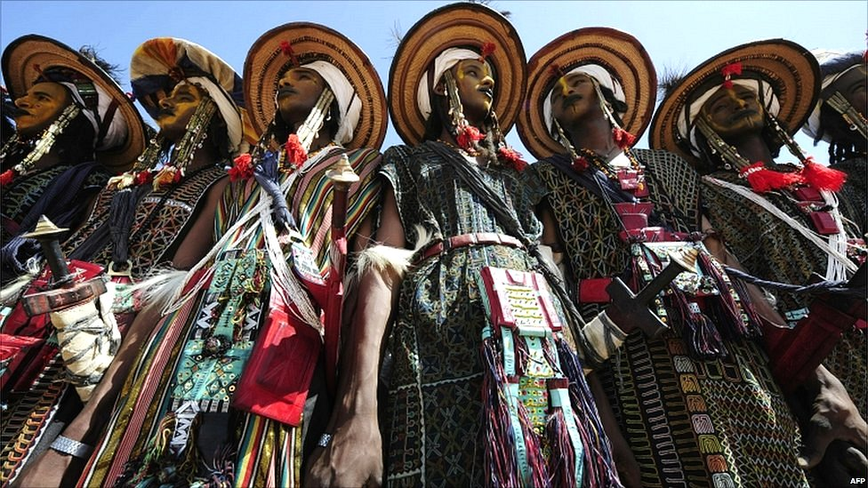

Slide 21
Para prepararse, los hombres pueden tomar hasta seis horas arreglando sus cuerpos y organizando sus mejores galas para la presentación, pues su objetivo es ser elegido por una de las “mujeres más bellas del mundo” como llaman al jurado. Sin embargo, pueden ser elegidos por cualquier otra mujer de la tribu durante el festival.
Aunque las mujeres Wodaabe pueden elegir cuántos esposos tendrán y quiénes serán, la elección del primer marido está determinada por la familia, la cual arregla en primer matrimonio persiguiendo fines reproductivos. Después de esto, las mujeres pueden elegir otros hombres e incluso, volver a casarse si así lo prefieren.

Slide 22
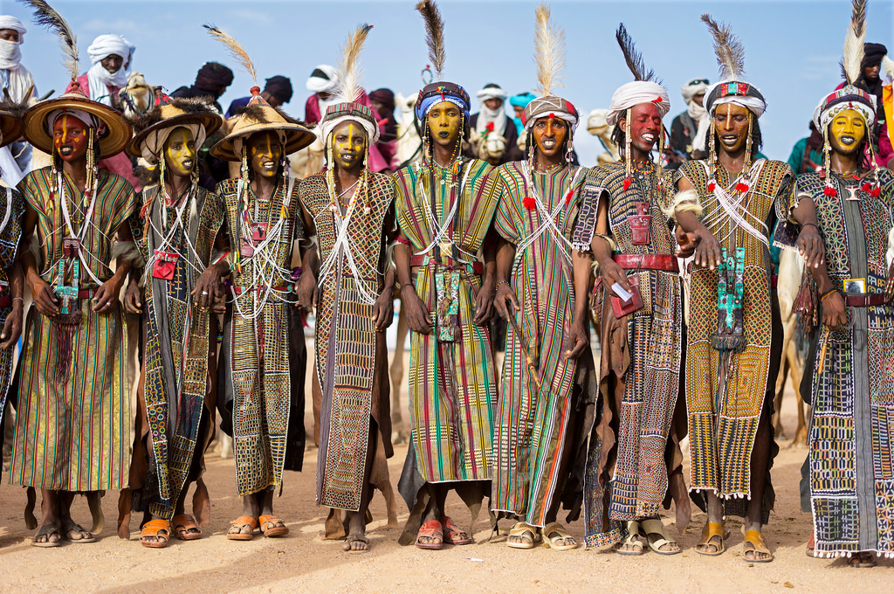

Slide 23
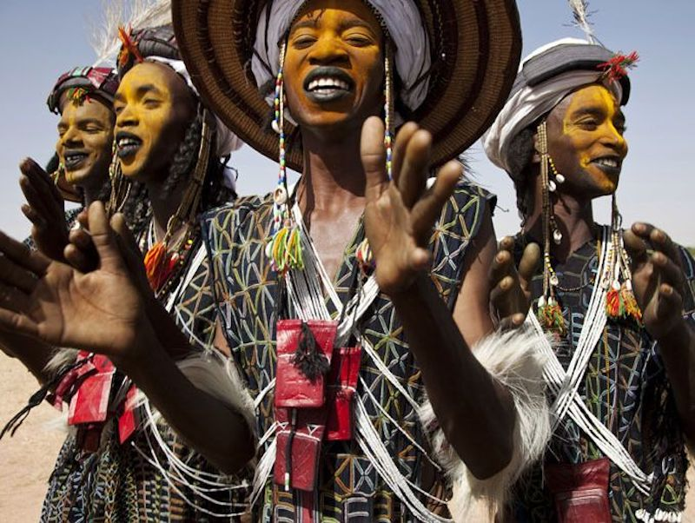

Slide 24
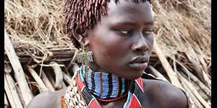

Slide 25
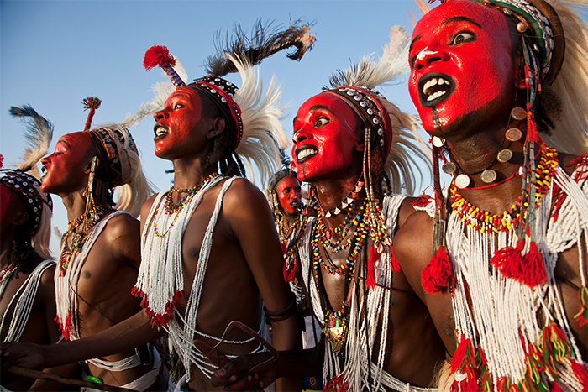

Slide 26
Probablemente se trate del festival de belleza más impresionante del mundo, pero la diferencia con respecto a los que estamos acostumbrados es que no son mujeres las que participan, son los hombres de la tribu Wodaabe.
La tribu Wodaabe es una comunidad islámica nómada que pasa la mayoría del tiempo en el Sahel, pero que también puede encontrarse en Camerún, Chad y Nigeria. La cita más importante para esta tribu es en el mes de septiembre, al final de la época de lluvias, cuando celebran el festival de Gerewol. Una celebración que dura siete días y siete noches, y tiene lugar en una ubicación desconocida que solo se revela pocos días antes.
Los hombres de la tribu se preparan durante seis horas maquillándose el cuerpo y rostro para el gran momento del festival, en el que tienen que lucir espectaculares ante las mujeres. El jurado ante el que tendrán que bailar serán las tres mujeres más guapas de la tribu, que elegirán cada una a su propio ganador.
Viendo la danza de los hombres también está el resto de mujeres de la tribu que pueden elegir a su próximo marido. Si les gusta uno de ellos pueden decidir ser «robadas» por él y dejar atrás a sus actuales maridos. Aquellas que quieren ser «robadas» tienen que esperar a que su favorito les toque en el hombro.
Para esta tribu polígama el hecho de que las mujeres que eligen a los hombres ya estén casadas no es importante porque les está permitido tener más de un marido. También las féminas solteras pueden tener sexo cuando quieran y con quien quieran. Las mujeres wodaabe tienen el poder en esta tribu y eso conlleva libertad sexual.

Slide 27


Slide 28
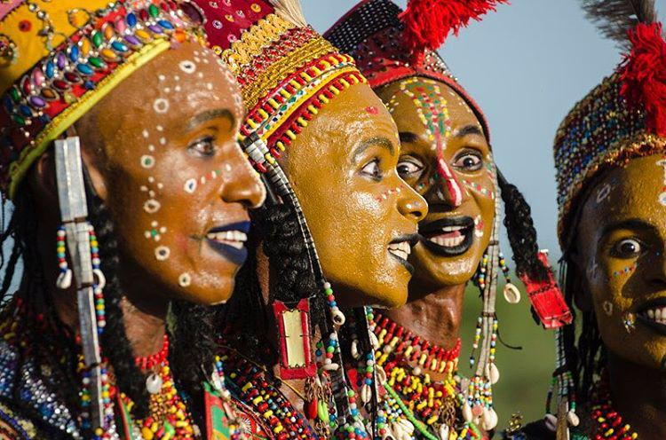

Slide 29
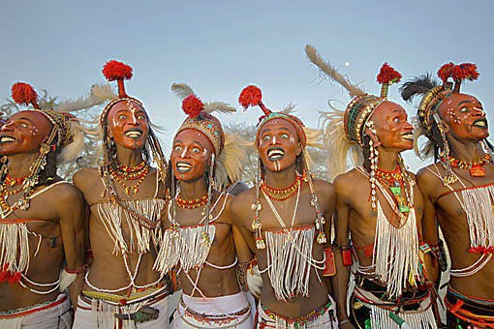

Slide 30
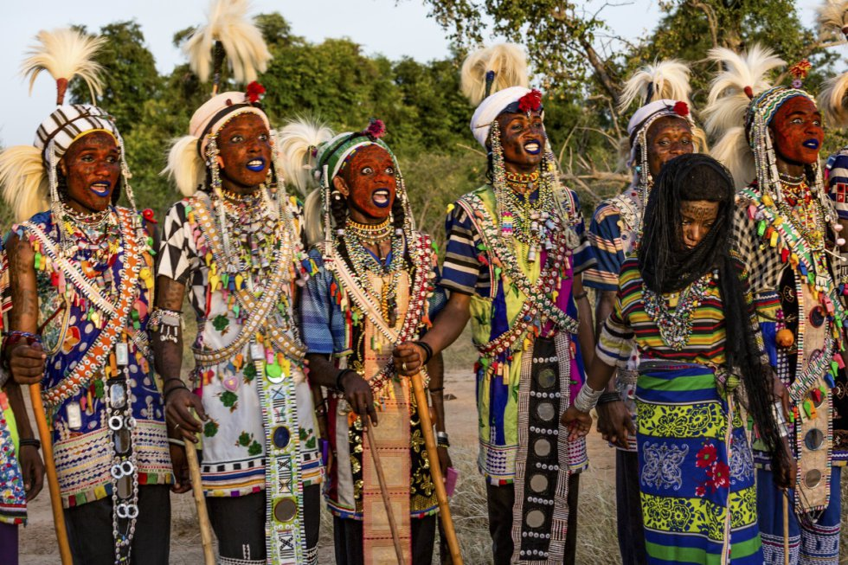

Slide 31
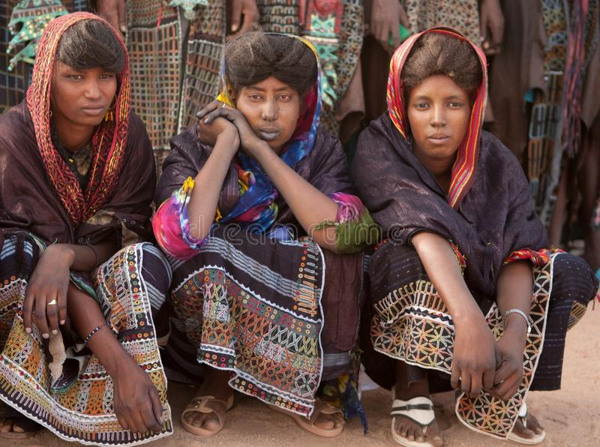

Slide 32
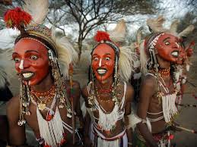

Slide 33
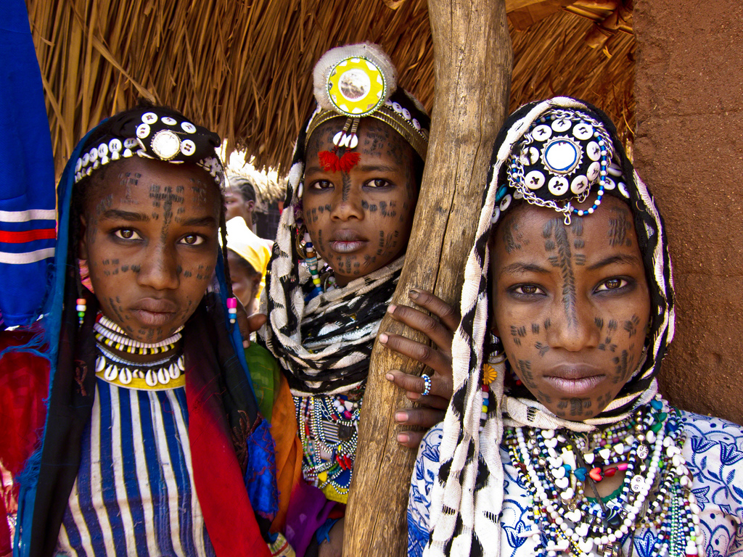

Slide 34
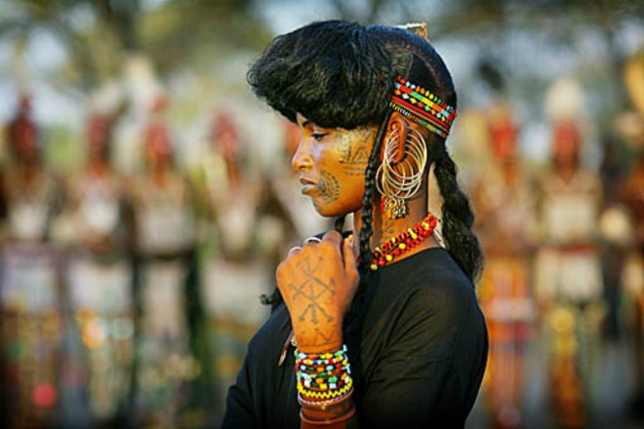

Slide 35
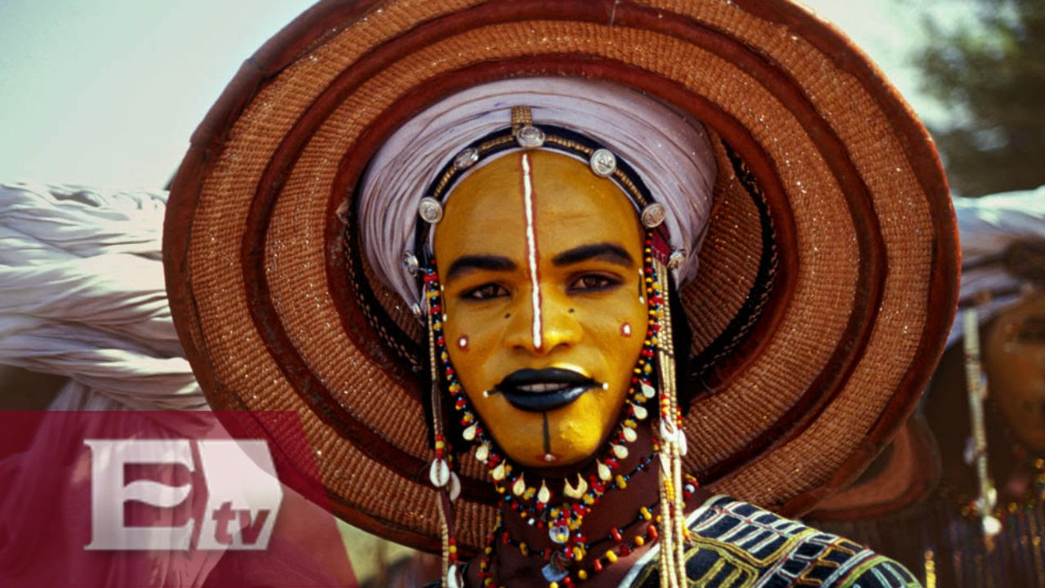

Slide 36
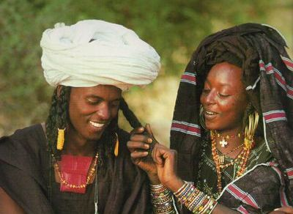

Slide 37
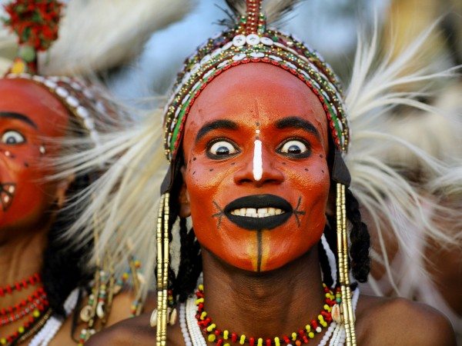

Slide 38


Hoy es miércoles, 27 de diciembre de 2017
Ahora mismo son las 10:42 horas.
UN FUERTE
ABRAZO,
QUE TENGAS
UN BUEN DIA

Slide 39







¿Te ha gustado?
Puedes ver más entrando
Aquí
Además puedes recibir powerpoints en tu correo electrónico suscribiéndote aquí:

